Slide 1
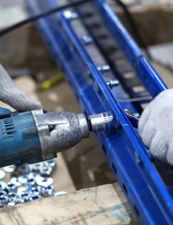
Journée de la certification
Monteur qualifié d’équipements industriels
Niveau 3
19 novembre 2024
Notes:
1

Slide 2
Vie du titre professionnel
Arrêté de création : 01/06/2004 Publication J.O. : 17/06/2004
Le titre professionnel est créé sous l’intitulé « Monteur(se) régleur(se) de systèmes mécaniques et automatisés » avec 4 blocs de compétences pour une durée de 5 ans.
Plusieurs arrêtés de révision entre 2009 et 2019
Modification de l’intitulé en « Monteur qualifié d’équipements industriels » .
Passage de 4 à 2 blocs de compétences.
Arrêté de révision : 02/05/2024 Publication J.O. : 19/05/2024
Date d’effet : 10/06/2024
Le titre professionnel est révisé pour une durée de 5 ans.

Slide 3
Définition de l’emploi type
Description de l’emploi
Le monteur qualifié d'équipements industriels réalise le montage unitaire ou en petites séries, l'adaptation et le réglage de systèmes mécaniques, de sous-ensembles de machines, de machines spéciales, de prototypes, pouvant être en partie ou complètement automatisés.
En complément de la technologie mécanique, le monteur est mobilisé sur les technologies pneumatiques ou électropneumatiques, hydrauliques et électriques, à des degrés d'expertise variables.

Slide 4
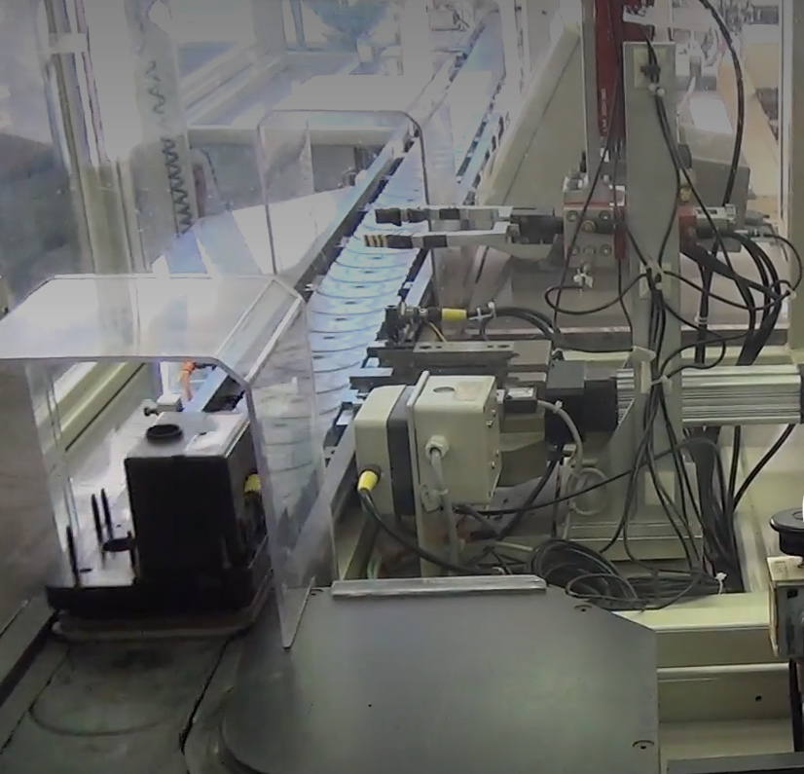
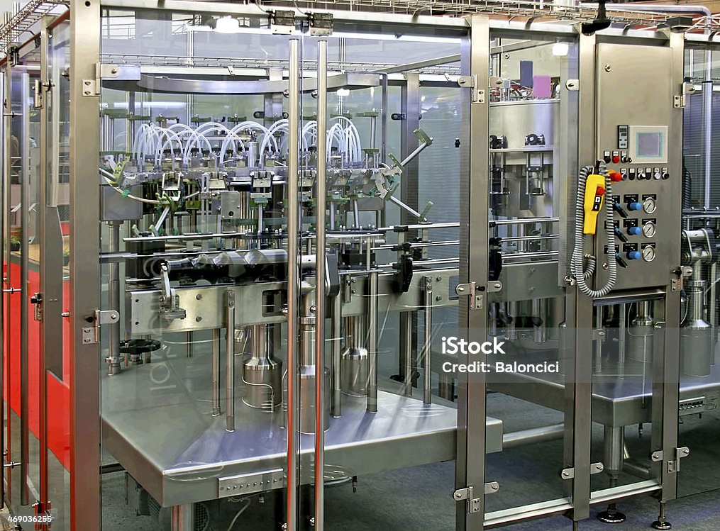
Définition de l’emploi type
Spécificités de l’emploi
Travaille dans l’atelier de son entreprise ou chez l’exploitant.
Peut se déplacer sur le territoire national ou à l’étranger pour une durée variable, pour l’installation et la mise en service.
Travaille debout, au sol, sur table de montage ou sur l'équipement lui-même, avec des efforts physiques lors de manutentions lourdes ou d’accès difficiles.
Nécessite parfois la conduite d'engins de manutention (CACES).
Secteurs d’activité
Métallurgie, automobile, chimie, plasturgie, aéronautique et spatial, agro-alimentaire, armement, construction navale, énergie, éco-industrie, transport, logistique d'approvisionnement, services.

Slide 5
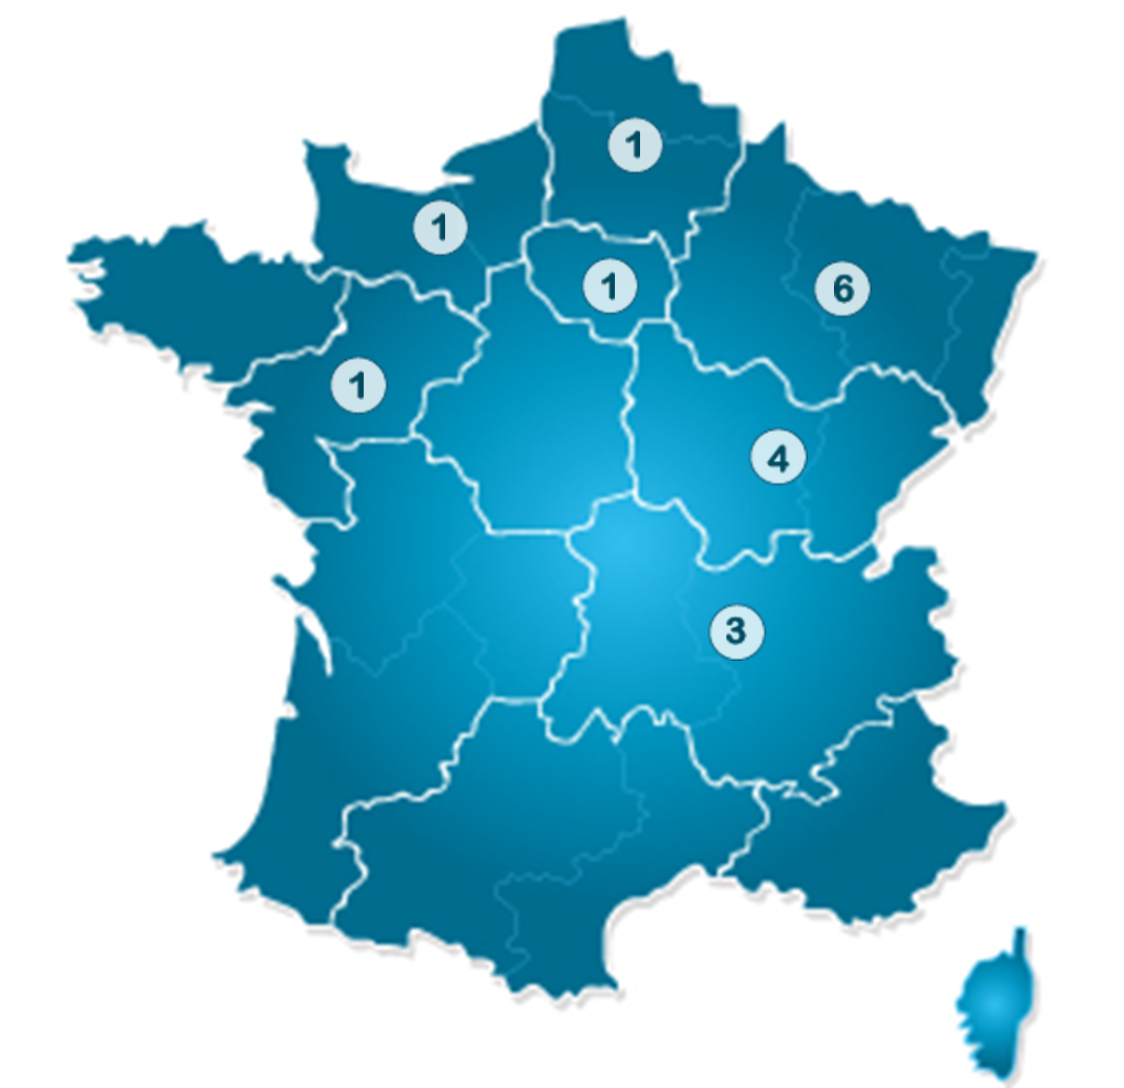
Données et statistiques du titre professionnel
Marché de l’emploi en 2023 (source : Pôle Emploi)
Dispositif de certification en 2024
(source : DGEFP)
17 centres - 7 régions
Codes ROME | Libellé codes ROME | Taux de tension | Offres d’emploi publiées
H2901 | Ajustement et montage de fabrication | 3,00 | 14489
H2909 | Montage – Assemblage mécanique | 0,90 | 27129
Résultats de la certification (source : DGEFP)
Année | Nombre de candidats présentés au TP | Nombre de candidats ayant obtenu le TP | Taux de réussite | Nombre de candidats ayant obtenu au moins 1 CCP
2020 | 25 | 22 | 92% | 2
2021 | 32 | 20 | 91% | 3
2022 | 33 | 24 | 89% | 2
2023 | 9 | 8 | 89% | 1
Taux de placement des demandeurs d’emploi (source : AFPA). Cf Annexe
Stagiaires titulaires du titre professionnel
Année | Taux d'accès à l'emploi | Taux d’emploi occupé à 6 mois | Taux d’emploi pérenne | Taux d’utilisation dans l’emploi, des connaissances techniques acquises en formation | Taux de correspondance formation / emploi | Nombre de répondants
2020 | 83,30% | 66,70% | 25,00% | 60,00% | 80,00% | 6
2021 | 80,00% | 70,00% | 57,10% | 87,50% | 33,30% | 10
2022 | 100,00% | 71,43% | 80,00% | 83,33% | 50,00% | 7
2023 | ND | ND | ND | ND | ND | ND
ND : non disponible

Slide 6
L’évolution du titre professionnel
Pas de changement en profondeur sur les compétences attendues.
Pas de changements majeurs dans les organisations et les modalités d'intervention à ce niveau de qualification.
Les libellés des deux blocs de compétences sont reformulés afin d’améliorer la visibilité du cœur de métier.
La description de certaines compétences est reformulée afin d’en améliorer la lisibilité.

Slide 7
Tableau de correspondance
Monteur qualifié d'équipements industriels Arrêté du 18/01/2019 | Monteur qualifié d'équipements industriels Arrêté du 02/05/2024
Installer des équipements mécaniques industriels | Monter, adapter et régler des équipements mécaniques industriels
Installer des équipements pneumatiques, hydrauliques et électriques industriels | Implanter, raccorder et régler des équipements pneumatiques, hydrauliques et électriques industriels

Slide 8
Structuration du titre
Monter, adapter et régler des équipements mécaniques industriels
Préparer une intervention de montage mécanique
Monter, adapter et positionner des châssis et supports d’équipements industriels
Monter, adapter et régler des ensembles mécaniques constitués d’assemblages, de guidages et de transmissions
Implanter, raccorder et régler des équipements pneumatiques, hydrauliques et électriques industriels
Préparer une intervention de montage pneumatique, hydraulique ou électrique
Implanter, raccorder et régler des équipements pneumatiques industriels
Implanter, raccorder et régler des équipements hydrauliques industriels
Implanter, fixer et régler mécaniquement des équipements électriques industriels

Slide 9
Modalités d’évaluation – Session Titre
durée totale candidat : 06 h 20
durée présence jury : 04 h 20
Mise en situation professionnelle | 05 h 30
Phase 1, en présence d’un surveillant d’épreuve – 1 h 30 min A partir du dossier technique d’un système mécanique : répondre à un questionnement écrit portant sur la compréhension du fonctionnement, la lecture de plans, les spécifications techniques et la sécurité ; rédiger un mode opératoire de montage partiel ou complet de pièces mécaniques, en donnant toutes précisions utiles. Phase 2, en présence du jury – 2 h 30 min A partir du dossier technique d’un système mécanique et d'un mode opératoire de montage fourni, de pièces et d'éléments partiellement assemblés, procéder au montage et aux réglages, puis contrôler la réalisation. Le jury peut questionner le candidat en cours d’épreuve. Phase 3, en présence du jury – 1 h 30 min A partir du dossier technique d’un système pneumatique ou d’un système hydraulique, implanter, fixer, tuyauter et raccorder les composants. En respectant les consignes données, régler l’installation et vérifier le fonctionnement. Le jury peut questionner le candidat en cours d’épreuve.
Questionnaire professionnel | 00 h 30
Se déroule en présence d’un surveillant d’épreuve.
Entretien final | 00 h 20
Y compris le temps d’échange avec le candidat sur le DP.

Slide 10
Plateau technique d’évaluation - Locaux
Modalité d’évaluation | Désignation et description des locaux | Observations
Mise en situation professionnelle | Un atelier industriel permettant d’accueillir des systèmes et équipements constitués de technologies mécanique, électrique, pneumatique et hydraulique. | Locaux équipés aux normes de sécurité et de prévention. Locaux équipés en énergies électrique et pneumatique.
Questionnaire professionnel | Une salle adaptée au passage simultané de tous les candidats.
Entretien final | Un local fermé équipé au minimum d'une table et trois chaises. | Ce local doit garantir la qualité et la confidentialité des échanges.

Slide 11
Plateau technique d’évaluation – Ressources (pour 1 candidat) 1/2
Désignation | Description | Observations
Postes de travail | 1 poste de travail constitué d’un établi 2 postes avec 2 étaux.
Machines | Des systèmes de technologie correspondant aux phases 2 et 3 du titre ou aux CCP correspondants. Les systèmes peuvent être constitués de : un châssis et un mécanisme, un sous-ensemble d'équipement, un équipement, une machine ou une maquette reconstituée de technologies pneumatique ou électropneumatique et hydraulique ou électrohydraulique. L’élément pneumatique ou électropneumatique est équipé de son alimentation en énergies, de son traitement d’air, de sa commande électrique et de tout organe en vue d’un essai de fonctionnement. L’élément hydraulique ou électrohydraulique est équipé de son alimentation en électricité, de sa commande électrique, de sa production d’énergie hydraulique et de tout organe en vue d’un essai de fonctionnement. | Les machines sont conformes à la réglementation en vigueur en matière de santé et de sécurité.
Outils / Outillages | Caisse à outils ou desserte d’électromécanicien.
 | Lot d’outils et outillages mécaniques : clé dynamométrique, pinces circlips (intérieur et extérieur), extracteur, décolleur, chauffe roulement, kit d’alignement d’arbres et outillages spécifiques. Lot d'instruments de mesure : pied à coulisse, micromètre, comparateur, jeu de cales. | Les lots sont à adapter en fonction des mécanismes
 | Presse hydraulique de mécanicien.
 | Touret à meuler.
 | Perceuse à colonne.
 | Grue d’atelier.

Slide 12
Plateau technique d’évaluation – Ressources (pour 1 candidat) 2/2
Désignation | Description | Observations
Équipements de protection individuelle (EPI) ou collective | Matériel de protection individuelle pour opérations d’usinage manuel : lunettes de protection, gants.
 | Matériel pour balisage du poste de travail : chaines, pancartes
Matières d'œuvre | Lot de consommables : graisse, huile, chiffons, produits de nettoyage. Lot de fournitures mécaniques : visserie, goupilles, clavettes, roulements et toutes pièces à monter
Documentations | Fiches toxicologiques produits (huile, produits de nettoyage). Dossier machine complet (plans, schémas, modes opératoires). Documentations techniques constructeurs.

Slide 13


Eléments de préparation pour l’organisateur – Session Titre
Mise en situation professionnelle
Phase 1
dossier technique d’un équipement industriel ;
Phase 2
mode opératoire mécanique
Phase 3
questionnaire technique vierge ;
corrigé du questionnaire technique ;
trame du mode opératoire vierge ;
corrigé du mode opératoire;
surveillant d’examen.
mode opératoire pneumatique et hydraulique
référent technique connaissant les équipements présents sur le plateau technique de certification,
sollicité par le jury en cas de difficulté technique.
Questionnaire professionnel
□
surveillant d’examen

Slide 14
Organisation Session Titre
Mise en situation professionnelle
Ordre de déroulement des phases et liens entre les sujets d’épreuve :
La phase 1 est réalisée en premier, suivie des phases 2 et 3, dans un ordre indifférent.
Les sujets d’épreuve des 3 phases sont indépendants, mais peuvent se rapporter à un même équipement.
Questionnaire professionnel
Le questionnaire professionnel peut se dérouler avant ou après la mise en situation professionnelle.

Slide 15
Modalités d’évaluation – Session CCP Monter, adapter et régler des équipements mécaniques industriels
durée totale candidat : 04 h 00
durée présence jury : 02 h 30
Mise en situation professionnelle | 04 h 00
2 phases : Phase 1, en présence d’un surveillant d’épreuve – 1 h 30 min A partir du dossier technique d’un système mécanique : répondre à un questionnement écrit portant sur la compréhension du fonctionnement, la lecture de plans, les spécifications techniques et la sécurité ; rédiger un mode opératoire de montage partiel ou complet de pièces mécaniques, en donnant toutes précisions utiles. Phase 2, en présence du jury – 2 h 30 min A partir du dossier technique d’un système mécanique et d'un mode opératoire de montage fourni, de pièces et d'éléments partiellement assemblés, procéder au montage et aux réglages, puis contrôler la réalisation. Le jury peut questionner le candidat en cours d’épreuve.

Slide 16
Modalités d’évaluation – Session CCP Implanter, raccorder et régler des équipements pneumatiques, hydrauliques et électriques industriels
durée totale candidat : 02 h 00
durée présence jury : 01 h 30
Mise en situation professionnelle | 01 h 30
En présence du jury. A partir du dossier technique d’un système pneumatique ou d’un système hydraulique, implanter, fixer, tuyauter et raccorder les composants. En respectant les consignes données, régler l’installation et vérifier le fonctionnement. Le jury peut questionner le candidat en cours d’épreuve.
Questionnaire professionnel | 00 h 30
En présence d’un surveillant d’épreuve. Il permet d'évaluer les connaissances associées à la compétence « Implanter, fixer et régler mécaniquement des équipements électriques industriels ».

Slide 17
Evaluations passées en cours de formation (ECF)
Activité type | Situation type | Modalité d’évaluation
Monter, adapter et régler des équipements mécaniques industriels | Rédiger un mode opératoire de montage d’un système mécanique et préparer l’intervention | Mise en situation professionnelle
 | Procéder au montage et aux réglages d’un système mécanique et contrôler la réalisation | Mise en situation professionnelle
Implanter, raccorder et régler des équipements pneumatiques, hydrauliques et électriques industriels | Préparer, monter, régler et mettre en service un équipement pneumatique ou hydraulique | Mise en situation professionnelle
 | Connaitre les techniques d’implantation, de fixation et de réglage des équipements électriques industriels de machine | Mise en situation professionnelle

Slide 18
Annexe : taux de placement
Définitions des indicateurs utilisés en page 5 :
Le taux d’accès à l’emploi : décrit le taux de personnes qui ont trouvé un emploi dans les 6 mois après la sortie de formation, que cet emploi ait été conservé ou non lors de la semaine de référence de l’enquête.
Le taux d’emploi occupé à 6 mois : décrit le nombre de personnes occupant une activité professionnelle (pour au moins 1 heure) lors de la semaine de référence.
Le taux de pérennité de l’emploi : exprime la stabilité du taux d’emploi occupé à 6 mois. Est considéré comme stable (pérenne), tout emploi (de toute nature) d’une durée prévue de plus de 6 mois. Ce taux est calculé à partir des répondants ayant une activité professionnelle lors de la semaine de référence.
Le taux de correspondance Formation/Emploi : exprime l’opinion du stagiaire quant à la correspondance entre le métier appris et le métier exercé.
Le taux d’utilisation des connaissances dans l’emploi : exprime l’opinion du stagiaire quant à l’utilisation des connaissances techniques ou professionnelles acquises en formation.

Slide 19
Merci de votre attention

